Slide 1
Ела Якубовська
Посібник для вчителя

Slide 2
Медіаосвіта, включена в шкільний курс, націлена майже на той самий результат, що й викладання багатьох предметів:
розуміти явища та події, що відбуваються у навколишньому світі,
мати необхідні знання, щоб пояснити їх,
вміти використовувати ці знання на практиці.

Slide 3
Зміст
Можливості формування медіаграмотності на заняттях з фізики
Візуальна грамотність
Рекламна грамотність
Новинна грамотність
Глосарій

Slide 4
Можливості формування медіаграмотності на заняттях з фізики
Уроки-конференції
Перекинуті уроки
Метод тематичного дослідження
Метод З-Х-Д (знати - хотів би знати - дізнався).

Slide 5
З-Х-Д
Що ви вже знали на цю тему? | Звідки ви взяли цю інформацію і на чому вона базується? Ваше уявлення про це? Що було джерелом інформації?
Що хочете знати? | Де ми можемо знайти точну інформацію на цю тему?
Що ви дізналися? | Які джерела були найбільш точними та допомогли краще засвоїти тему?

Slide 6
Дослідження художніх фільмів
Любовь-морковь 2
Щоб показати, який прекрасний діамант, його опустили у воду і він став непомітним.

Slide 7
Назва фільма | Помилка | Тема
Марсіанин Реж. Рідлі Скотт 2015 | Буря на початку фільму має руйнівні наслідки, але на Марсі атмосфера дуже розріджена, тому сила вітру не така руйнівна, як на Землі | Планети Сонцевої системи
Пригоди Індіани Джонса Реж. Стівен Спілберг | Герой фільму рятується від ядерного вибуху, забравшись у старий холодильник. | Радіоактивність
Зоряні війни Автор:Джордж Лукас | У космосі немає звуків | Звук
Атака кобри Реж. Стівен Соммерс 2009 | Лід тоне у воді | Закон Архімеда

Slide 8
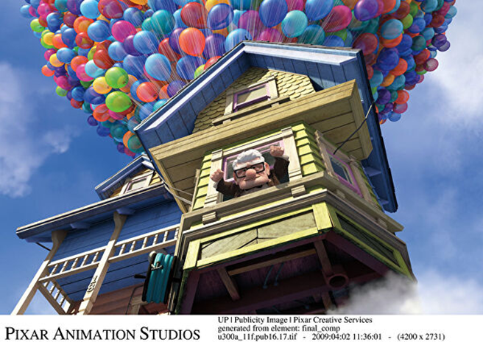
Вивчайте мультфільми
Анімаційний фільм
"Вгору"
Тема «Піднімання сили. Плавальні тіла. Повітроплавання »
Знайдіть підйомник, створений одним аеростатом, заповненим гелієм.
Знайдіть максимальну масу будинку з пасажирами, при якій можна буде злетіти.

Slide 9
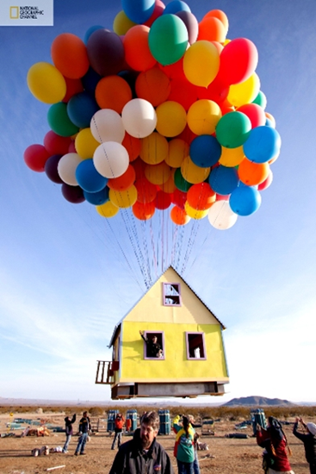
Вивчайте мультфільми
І це не фантазія. Такий літаючий будинок, створений Джонатаном Р. Трейпом, був показаний на NatGeo по всьому світу

Slide 10
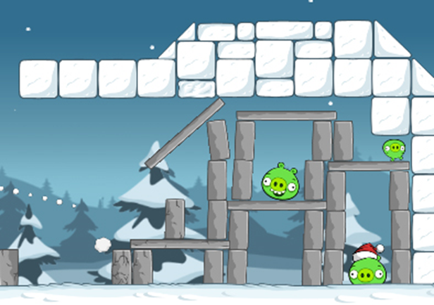
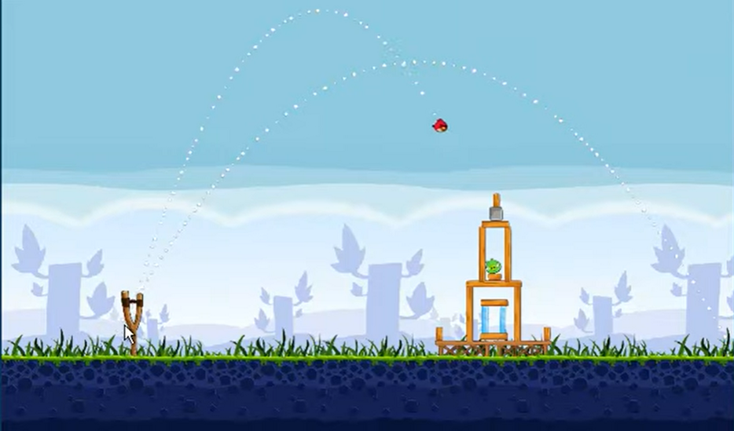
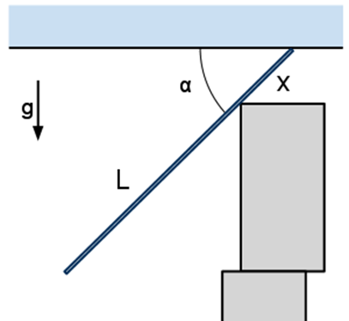
Дослідження комп’ютерних ігор
Рух тіла в полі тяжіння
Умови рівноваги тіла

Slide 11
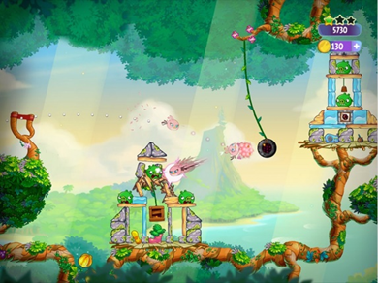
Дослідження комп’ютерних ігор
Закон збереження енергії
Механічні коливання

Slide 12
Дослідження реклами
Маніпуляція "негативами про суперників"
Маніпуляція "Гра на емоції"

Slide 13
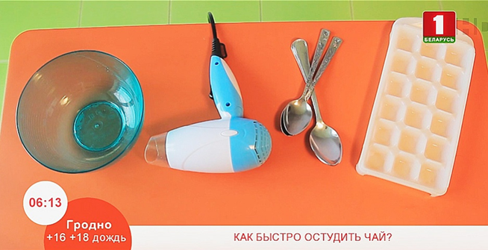
Вивчіть короткі відео
Лайфхак "Як охолодити гарячий чай?"
Тема "Теплові явища"
Покладіть лід
Переливання
Покладіть кілька столових ложок
Покладіть в миску з холодною водою
Заморозь кухоль
Подуйте і перемішайте
...
Твій шлях?

Slide 14
Як працювати з лайфхаком
Етап 1. Доручіть дітям знайти лайфхак на певну тему в інтернеті. Перевірте надійність ресурсу, з якого взята інформація.
2 етап. Проконсультуйтеся з учителем або батьками щодо небезпеки проведення експерименту.
3 етап. Вдома чи в школі перевірте свій лайфхак на правдивість. Підготуйте та проведіть експеримент. Знімайте відео або фотографуйте. Підготуйте виступ перед однокласниками. На завершення необхідно пояснити, які фізичні явища, закони працює цей лайфхак. Зробити висновок про його доцільність.
4 етап. Презентація результатів уроку на шкільному веб-сайті в шкільній газеті з наступною дискусією.

Slide 15
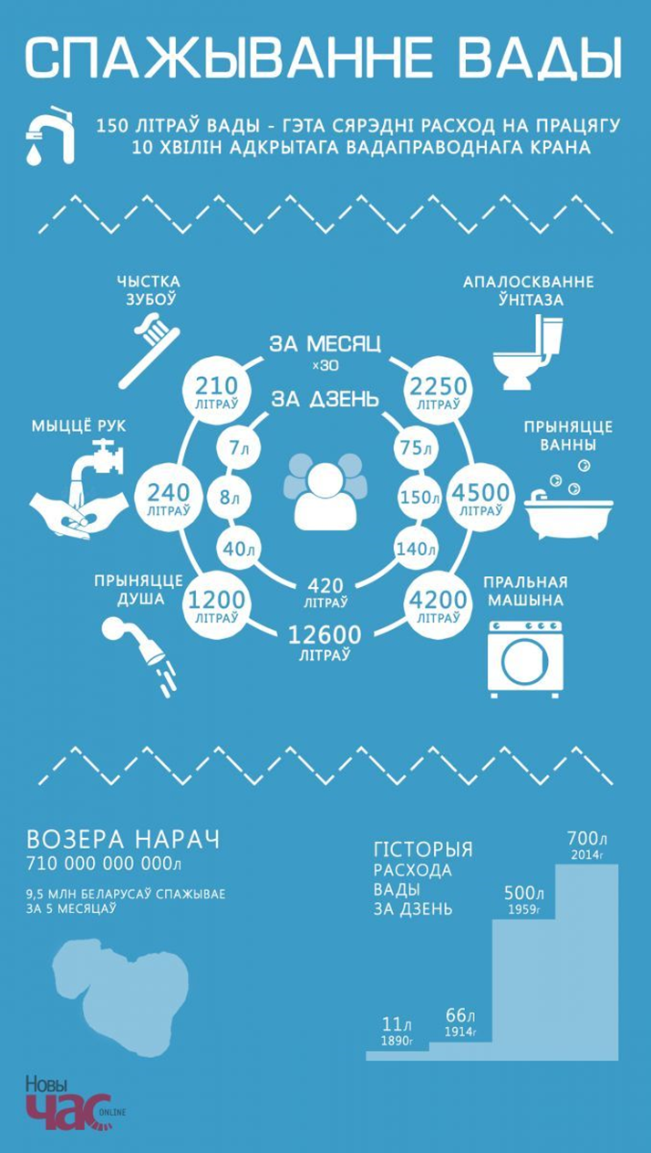
Робота з інфографікою
реферат з фізики (біографія видатного вченого, історія наукових відкриттів, приклади фізичних явищ у навколишньому середовищі)
творчі завдання - створення медіатекстів різних жанрів для різної аудиторії
плакатний звіт

Slide 16
Новинна грамотність
Ознаки псевдонауки
Аналіз медіатекстів
Підтвердження підробки
Як перевірити достовірність інформації в Інтернеті
Вікіпедія як джерело інформації
Проблема плагіату

Slide 17
Ела Якубовська
Посібник для вчителя

Slide 18
https://www.aup.com.ua/mediagramotnist-na-zanyattyakh-z-fizi/
https://medialiteracy.org.ua/
Замовити видання АУП

Slide 19
Ресурси від медіаосвітян Білорусі
1) Учабник: Обществоведение. 10 кл. Грамадазнаўства, 10 кл. Авторы: Данилов А. Н., Полейко Е. А.... https://uchebniki.by/rus/katalog/
10-11-klassy/@rlike/class=;10;&subject=;obsh;&group=;uch; 2) Учебник Обществоведение. 9 класс Грамадазнаўства. 9 клас Авторы: Данилов А. Н., Полейко Е. А., Кушнер Н. В.,
Бернат И. П., Белов А. А., Казима С. А., Клецкова И. М.,
Легчилин А. А., Солодухо А. С., Рубанов А. В. https://uchebniki.by/rus/katalog/5-9-klassy/id01883 3) Медыяграматнасць на ўроках гісторыі і
грамадазнаўства: дапаможнік для настаўнікаў. http://www.nastaunik.info/sites/default/files/page/files/
medyaadukacja_na_urokah_historyi_i_hramadaznaustva_2020.pdf

Slide 20
4) Палейка А.А. Медыятэксты ў навучанні гісторыі і грамадазнаўству: дапаможнік для настаўнікаў (Мінск, 2018); https://drive.google.com/file/d/12zvky7Su-EHS3WcuB9t61zPW9PYcoarP/view 5) МEDIAадукацыя: міжнародны досвед, практыка, перспектывы. Матэрыялы Міжнароднай інтэрнэт-канферэнцыі (г. Мiнск, 14 кастрычніка 2019 года) / АКАДЭМІЯ ПАСЛЯДЫПЛОМНАЙ АДУКАЦЫІ, ТАВАРЫСТВА БЕЛАРУСКАЙ ШКОЛЫ, ХАРКІВСЬКА АКАДЕМІЯ НЕПЕРЕРВНОЇ ОСВІТИ (Мінск, 2020). http://www.nastaunik.info/sites/default/files/page/files/materyyaly_kanferencyi.pdf 6) Медиатулкит: упражнения для уроков http://www.nastaunik.info/mediatoolkit/

